Slide 1
SysMonitor Web
$ cat /proc/loadavg
0.02 0.10 0.05 1/312
$ head -3 /proc/meminfo
MemTotal: 7937640 kB
MemFree: 6890124 kB
$ kill -STOP <pid>
Monitoreo y administración de Linux desde el navegador
Proyecto Final · Sistemas Operativos · Grupo 3
Presentación presencial · sábado 31 de octubre de 2026
Laravel 12 · PHP 8.2 · Apache 2 · Debian 12
Notes:
Presentación del proyecto. Cada integrante expone su módulo funcionando desde la URL pública.

Slide 2
¿Qué es SysMonitor Web?
Una aplicación web para observar y administrar, desde el navegador, el sistema operativo Linux donde está instalada.
6
5
Lee información real del kernel desde /proc: procesos, CPU y memoria
Ejecuta comandos del sistema de forma controlada: discos, particiones y usuarios
Incluye simuladores de planificación de CPU y de interbloqueos
Acceso con dos roles: Administrador y Observador
módulos base (M1–M6)
integrantes
5
9
algoritmos de planificación
comandos en lista blanca
Notes:
Aplicación web que muestra el estado real del Linux donde corre. Los datos vienen del kernel (/proc) y de comandos de solo lectura; M3 y M4 son simuladores.

Slide 3
Integrantes y módulos
Integrante | Módulo | Rama de GitHub
Integrante 1 | M1 — Procesos | feature/m1-procesos
Integrante 2 | M2 — CPU y Memoria + M5 — Almacenamiento | feature/m2-cpu-memoria · feature/m5-almacenamiento
Integrante 3 | M3 — Planificación de CPU | feature/m3-planificacion
Integrante 4 | M4 — Interbloqueos | feature/m4-interbloqueos
Integrante 5 | M6 — Integración y Bitácora (líder técnico) | feature/m6-integracion
M2 y M5 comparten técnica: lectura de /proc y comandos de solo lectura. Cada integrante responde por su código y por el concepto de SO que aplica.
Notes:
Reemplazar 'Integrante N' por nombre y carné de cada persona antes de presentar.

Slide 4







Arquitectura general
Navegador
Apache 2
Laravel 12
Servicios PHP
Kernel Linux
Blade · Bootstrap 5 · Chart.js · fetch JSON
VirtualHost · mod_php · mod_rewrite
Rutas · middleware auth y admin · controladores
ComandoSeguro · ProcReader · Procesos
/proc · /etc/passwd · ps, df, lsblk…
Datos persistentes en SQLite
Simuladores: no tocan el sistema
users (con rol) · bitacora · procesos_prueba · simulaciones
M3 (Planificador.php) y M4 (Banquero.php) calculan en PHP puro y devuelven JSON.
Sesiones, caché y cola también usan la base de datos.
Las vistas piden los datos con fetch, usando la misma sesión y el token CSRF de la etiqueta <meta>.
Notes:
Flujo: el navegador pide /api/... con fetch (misma sesión y token CSRF), Laravel valida rol, el servicio lee /proc o ejecuta un comando de la lista blanca y devuelve JSON.

Slide 5



Tecnologías y herramientas
Debian 12
Apache 2
PHP 8.2 + Composer
Laravel 12
Sistema operativo de la VM, sin entorno gráfico
Servidor web con VirtualHost propio
pdo_sqlite, mbstring, xml, curl, zip, bcmath, intl
MVC: rutas, middleware, Eloquent, migraciones
SQLite
Blade + Bootstrap 5
Chart.js 4
Git + GitHub
Base de datos en un archivo, sin servidor aparte
Vistas, rejilla responsive y bootstrap-icons
Gráficas en vivo de CPU y memoria
Ramas por módulo, Pull Requests e Issues
También: VirtualBox para la VM · SSH para administrarla · PHPUnit para las pruebas de M3 y M4.
Notes:
Stack completo del proyecto. Todo el servidor es software libre sobre Debian 12.

Slide 6



Configuración de la VM Debian 12
Parámetro | Valor
ISO | debian-12 netinst amd64
RAM | 2048 MB (mínimo 1024)
CPU | 2 núcleos
Disco | 20 GB VDI dinámico
Red | Adaptador puente, o NAT con 8080→80 y 2222→22
Software | Solo servidor SSH + utilidades estándar
Usuario | root sin contraseña → usuario en grupo sudo
2 núcleos
M2 muestra el uso por núcleo, conviene tener más de uno
Sin entorno gráfico
Se administra por SSH igual que el VPS de producción
SSH habilitado
Requisito de la defensa: abrir /proc o ejecutar comandos en vivo
Notes:
Se muestra la VM por SSH durante la defensa. Con NAT: anfitrión 8080 → invitado 80 y 2222 → 22.

Slide 7
Instalación automatizada: setup-vm.sh
1
Paquetes
2
Código
3
Dependencias
apt install apache2, libapache2-mod-php, PHP 8.2 y extensiones, sqlite3, composer, git
git clone del repositorio en /var/www/sysmonitor-web
composer install (Laravel 12 y librerías)
4
Entorno y BD
5
Permisos
6
VirtualHost
cp .env.example .env · key:generate · crear database.sqlite · php artisan migrate
Dueño usuario:www-data; 775 solo en storage, bootstrap/cache y database
a2enmod rewrite · a2dissite 000-default · a2ensite sysmonitor · configtest · reload
$ sudo bash scripts/setup-vm.sh <url-del-repositorio>
Notes:
El script hace en orden: paquetes, clonar, composer, .env y migraciones, permisos y VirtualHost. También existe la guía manual paso a paso.

Slide 8
Apache: el VirtualHost de sysmonitor
<VirtualHost *:80>
ServerName sysmonitor.local
DocumentRoot /var/www/sysmonitor-web/public
<Directory .../sysmonitor-web/public>
AllowOverride All
Require all granted
Options -Indexes +FollowSymLinks
</Directory>
<Directory .../sysmonitor-web>
Require all denied
</Directory>
ErrorLog ${APACHE_LOG_DIR}/sysmonitor_error.log
CustomLog ${APACHE_LOG_DIR}/sysmonitor_access.log
</VirtualHost>
DocumentRoot = /public
Solo la carpeta public/ es visible; el código de la aplicación queda fuera del alcance del navegador.
Require all denied en la raíz
Protege .env, database/ y storage/. Apache aplica primero la ruta más corta, y /public sigue permitido.
AllowOverride All + mod_rewrite
El .htaccess de public/ envía todas las rutas a index.php de Laravel; sin esto, las rutas dan 404.
Notes:
apache/sysmonitor.conf se copia a /etc/apache2/sites-available/. En el VPS, certbot --apache crea la versión :443 con HTTPS.

Slide 9
Permisos y configuración de Laravel
Permisos en la VM
Configuración en .env
Directorios
755
APP_TIMEZONE=America/Guatemala
APP_LOCALE=es
DB_CONNECTION=sqlite
SESSION_DRIVER=database
QUEUE_CONNECTION=database
CACHE_STORE=database
SEED_ADMIN_PASSWORD=
SEED_OBSERVADOR_PASSWORD=
Archivos
644
storage/ · bootstrap/cache/ · database/
775
database.sqlite
664
Archivo .env
640
artisan
755
Las contraseñas de demostración solo viven en .env y se cargan con php artisan db:seed.
Dueño: usuario de desarrollo · grupo: www-data
Dominio y HTTPS en el VPS: certbot --apache crea el VirtualHost :443.
Notes:
Principio de mínimo privilegio: www-data solo escribe donde hace falta. .env y la base .sqlite nunca se suben al repositorio.

Slide 10




Seguridad: ComandoSeguro, la única puerta al shell
Sin concatenar datos del usuario
Lista blanca de 9 comandos
Cada argumento pasa por escapeshellarg(). pidValido() rechaza 1, 0, «12; ls», 1e3 y -5.
ps, kill, renice, sleep, php, lsblk, df, findmnt y who, con ruta absoluta. En segundo plano solo sleep y php.
Solo procesos de prueba
Rol Administrador y bitácora
El PID debe estar en procesos_prueba, vivo, con el UID de www-data y el comando exacto. www-data no tiene sudo.
Las acciones que cambian el sistema usan middleware admin; cada intento queda como éxito, error o rechazado.
Límites: máx. 5 procesos de prueba · 30 acciones por minuto · la carga de CPU termina sola a los 120 s · el explorador usa realpath() y no sale de /var/www
Notes:
Reglas del enunciado, sección 6. Ningún dato del usuario se concatena en un comando.

Slide 11
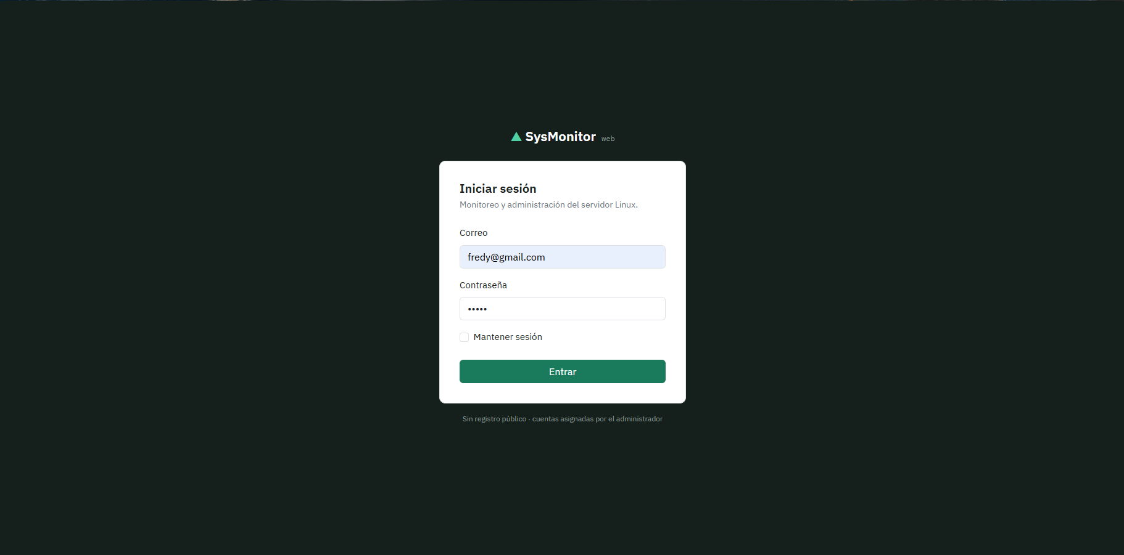
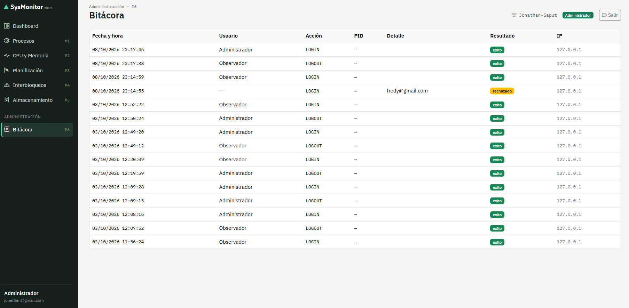
M6 — Autenticación, roles y bitácora
Inicio de sesión
Bitácora (solo Administrador)
Auth::attempt y regeneración de la sesión
throttle: 5 intentos por minuto
No existe ruta de registro: cuentas del seeder
Fecha, usuario, acción, PID, detalle, resultado e IP
LOGIN, LOGOUT, SIGTERM, RENICE, LANZAR_PRUEBA…
Resultados: éxito, error o rechazado
Notes:
Login sin registro público. Roles Administrador y Observador. Bitácora visible solo para Administrador; también registra intentos rechazados.

Slide 12
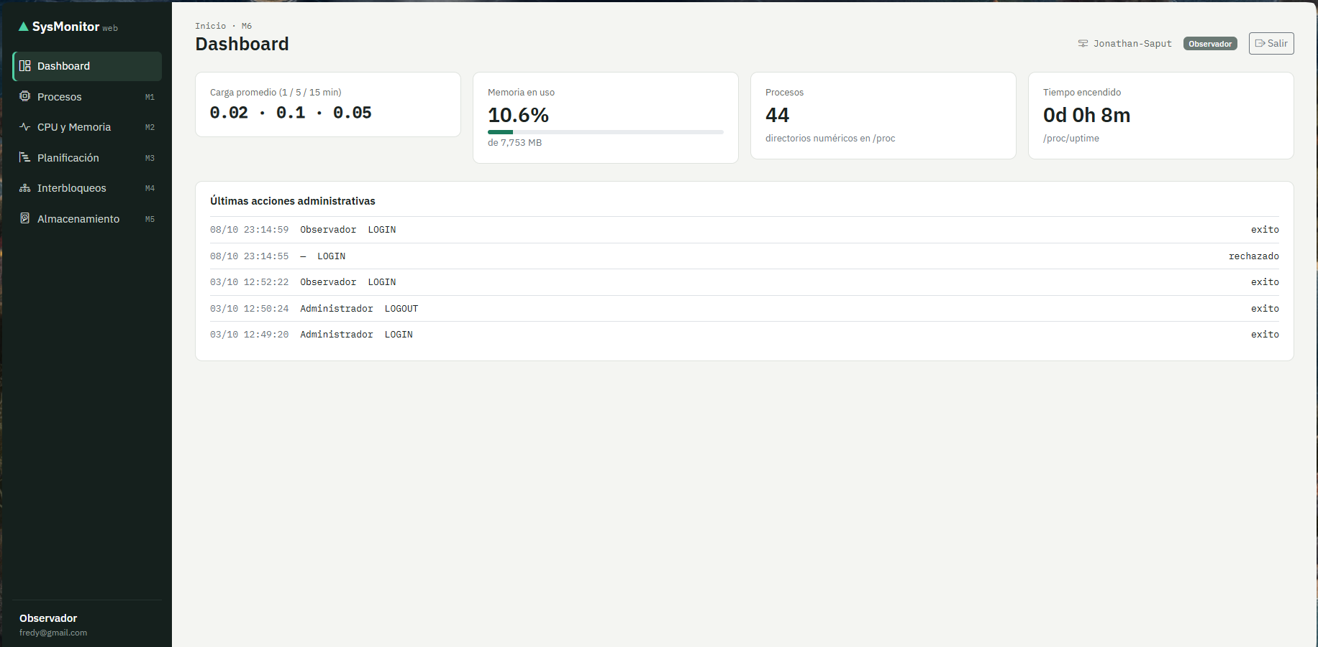
M6 — Dashboard y roles
Qué muestra y de dónde sale
Carga 1 / 5 / 15 min
/proc/loadavg
Memoria en uso
/proc/meminfo
Procesos
directorios numéricos de /proc
Tiempo encendido
/proc/uptime
Administrador: lanza procesos de prueba, envía señales, renice, guarda simulaciones y ve la bitácora.
Observador: solo consulta; no ve los botones de acción.
Últimas acciones
tabla bitacora (SQLite)
Notes:
El dashboard resume el sistema con datos de /proc y muestra las últimas acciones administrativas de la bitácora.

Slide 13
M1 — Procesos
En ejecución
Durmiendo
Espera de E/S
Zombi
Detenido
R
S
D
Z
T
Qué lee del kernel
Qué puede hacer el Administrador
/proc/[pid]/stat: estado, PPID, nice, utime + stime
/proc/[pid]/status: Uid y VmRSS (memoria residente)
/proc/[pid]/cmdline: comando completo
% CPU = Δ(utime + stime) entre dos lecturas de ~300 ms; 100 % = un núcleo, como top
Vistas de tabla con filtros y de árbol por PPID
Lanzar procesos de prueba: sleep 600 o carga de CPU (120 s)
Enviar kill -TERM, -KILL, -STOP o -CONT
Cambiar prioridad con renice: sin root solo se puede subir el nice
Todo solo sobre procesos de prueba y con registro en la bitácora
Notes:
Concepto de SO: estados de un proceso, información del proceso (PCB) en /proc/[pid], señales y prioridad (nice). El % de CPU se calcula con dos lecturas de utime+stime.

Slide 14
M1 — Demostración: ciclo de vida de un proceso
Lanzado
estado S
Detenido
estado T
Reanudado
estado S
Prioridad baja
nice 10
Terminado
sale de /proc
SIGSTOP
SIGCONT
renice
SIGTERM
Detalles de implementación
Por qué es seguro
El nombre (comm) va entre paréntesis y puede tener espacios: se corta en el último «)»
Un zombi (Z) ya terminó: se considera inexistente
Se espera hasta 0.5 s a que TERM o KILL hagan efecto
Antes de cada acción se comprueba UID y comando: evita actuar sobre un PID reutilizado
Bajar el nice se rechaza y se registra: www-data no es root
Máximo 5 procesos de prueba vivos a la vez
Notes:
Guion de la demo: lanzar sleep, SIGSTOP (T), SIGCONT (S), renice 10, SIGTERM. Con el rol Observador no aparecen los botones.

Slide 15
M2 — CPU y Memoria
Archivo de /proc | Qué se obtiene
/proc/cpuinfo | Modelo y número de núcleos
/proc/stat | Uso total y por núcleo
/proc/loadavg | Carga de 1, 5 y 15 min
/proc/meminfo | RAM, caché y swap
/proc/uptime | Tiempo encendido
Uso de CPU
100 × (1 − Δocioso / Δtotal)
Dos lecturas de /proc/stat; ocioso = idle + iowait.
RAM usada
MemTotal − MemFree − Buffers − Cached − SReclaimable
Gráficas con Chart.js, actualizadas cada 2 a 5 s (se pueden pausar). Incluye Top 5 por CPU y por memoria.
Mismo cálculo que el comando free.
Notes:
Uso de CPU a partir de dos lecturas de /proc/stat en jiffies. La memoria usada se calcula igual que el comando free. La vista consulta /api/cpu-memoria cada 2 a 5 segundos.

Slide 16
M3 — Planificación de CPU
Algoritmo | Tipo | Criterio
FCFS | No expropiativo | Orden de llegada
SJF | No expropiativo | Menor ráfaga
SRTF | Expropiativo | Menor tiempo restante
Round Robin | Expropiativo | Quantum fijo, cola FIFO
Prioridades | No expropiativo | Menor número = mayor prioridad
Métricas: retorno = fin − llegada; espera = retorno − ráfaga. El menor promedio en este caso es SRTF (5.2).
Caso del grupo: P1–P5 con (llegada, ráfaga, prioridad) = (0,5,3) (1,3,1) (2,8,4) (3,6,2) (4,2,5); quantum = 2.
Notes:
Caso de prueba del grupo: P1 a P5 con (llegada, ráfaga, prioridad) = (0,5,3) (1,3,1) (2,8,4) (3,6,2) (4,2,5), quantum 2. SRTF minimiza la espera promedio en este caso.

Slide 17
M3 — Diagrama de Gantt: SRTF
Caso del grupo · espera promedio 5.2 · retorno promedio calculado por proceso
P1
P2
P5
P1
P4
P3
0
1
4
6
10
16
24
Cómo está hecho
Reglas de desempate
Validación y pruebas
Planificador.php: match() elige el algoritmo
Los no expropiativos eligen entre los que ya llegaron
SRTF decide en cada unidad de tiempo
Tramos consecutivos del mismo proceso se unen
Gana el que llegó primero, luego el de menor índice
RR: los que llegan durante el quantum entran antes que el expropiado
CPU ociosa se marca con «—»
1 a 15 procesos, enteros de 0 a 100
Administrador guarda simulaciones en SQLite (JSON)
PHPUnit: espera de los 5 algoritmos y Gantt de SRTF
Notes:
Gantt del caso del grupo con SRTF: P1[0-1] P2[1-4] P5[4-6] P1[6-10] P4[10-16] P3[16-24]. Se dibuja en la vista con los tramos que devuelve Planificador::simular.

Slide 18
M4 — Interbloqueos: algoritmo del banquero
Algoritmo de seguridad
Ejemplo seguro (Silberschatz)
Necesidad = Máximo − Asignación
P1
P3
P4
P0
P2
1
Trabajo = Disponible
Secuencia segura ⟨P1, P3, P4, P0, P2⟩ con 5 procesos y 3 recursos (A, B, C).
2
Buscar un Pi sin terminar con Necesidad ≤ Trabajo
Evaluar una solicitud de Pi
3
Si existe: Trabajo += Asignación de Pi y Pi termina
Solicitud ≤ Necesidad; si no, error
Solicitud ≤ Disponible; si no, Pi espera
Se simula la asignación y se revisa que siga seguro
P1 pide (1, 0, 2): se concede
4
Repetir; si todos terminan, el estado es seguro y se obtiene la secuencia
Notes:
Concepto: estado seguro vs inseguro. Necesidad = Máximo − Asignación. Ejemplo seguro (Silberschatz) con secuencia P1, P3, P4, P0, P2.

Slide 19
M4 — Grafo de asignación y detección de ciclos
Detección
P0
Aristas P→R (solicita) y R→P (asignado). Se buscan ciclos con DFS (hasta 10) y los procesos que no pueden terminar quedan bloqueados.
A
B
Condiciones de Coffman
Exclusión mutua · retención y espera · sin apropiación · espera circular.
P2
P1
C
Recuperación
Terminación: abortar P0, la víctima que desbloquea a más procesos con menor costo. Apropiación: quitarle recursos y volver a un punto de control.
● proceso ■ recurso → solicita → asignado
Notes:
Ejemplo con interbloqueo: ciclo P0 → B → P1 → C → P2 → A → P0. Arista P→R = solicita; R→P = asignado. Recuperación sugerida: abortar P0.

Slide 20



M5 — Almacenamiento
Discos y particiones
Uso de sistemas de archivos
Montajes persistentes
lsblk -J: disco, partición, sistema de archivos, montaje y tabla MBR o GPT
df -h sin tmpfs ni overlay; barra verde < 70 %, ámbar 70–90 %, roja > 90 %
findmnt --fstab -J; si falla, se lee /etc/fstab
Usuarios del sistema
Sesiones activas
Explorador de solo lectura
/etc/passwd: humano = UID ≥ 1000, distinto de 65534 y con shell de login
who: usuario, terminal, desde cuándo y origen
scandir y lstat dentro de /var/www; realpath() bloquea «..» y enlaces simbólicos
Notes:
Comandos con argumentos fijos vía ComandoSeguro. Usuario humano: UID >= 1000, distinto de 65534 y con shell de login. El explorador resuelve rutas con realpath dentro de /var/www.

Slide 21
Flujo de trabajo en GitHub
main
feature/mX
Commits
Pull Request
Revisión
protegida, sin push directo
rama por módulo
«M3: algoritmo SRTF»
hacia main
otro integrante aprueba; M6 hace merge
Reglas del equipo
Orden de merge a main
Mínimo 10 commits significativos por integrante
Cada quien sube solo los archivos de su módulo
Tareas como Issues en el tablero del proyecto
Los mensajes empiezan con el código del módulo
1
M6: base común
ComandoSeguro, ProcReader, layout y rutas
2
M1
M2 usa Procesos.php
3
M2, M3, M4, M5
en cualquier orden
Notes:
main protegida; cada integrante trabaja en su rama; otro integrante revisa; M6 hace el merge. Mínimo 10 commits significativos por integrante.

Slide 22


Formato de la presentación del sábado 31 de octubre
Presencial y obligatoria
Demostración en vivo desde la URL pública
Asisten todos los integrantes. Cada uno expone su módulo funcionando.
No se aceptan demostraciones locales ni se requiere video demostrativo.
Preguntas individuales
VM accesible por SSH
Cada integrante responde sobre el código de su módulo y el concepto de SO que aplica.
Pueden pedir mostrar un archivo de /proc o ejecutar un comando en vivo.
Notes:
Reglas del enunciado: presencial y obligatoria para todos.

Slide 23
Plan de demostración en vivo
Módulo | Qué se demuestra
M6 Integración | Login como Administrador, dashboard y bitácora; con Observador no hay botones ni bitácora
M1 Procesos | Lanzar sleep → SIGSTOP (T) → SIGCONT (S) → renice 10 → SIGTERM
M2 CPU y Memoria | Gráficas en vivo; lanzar la carga de CPU y ver subir un núcleo
M3 Planificación | Botón Ejemplo: espera FCFS 8.20 · SJF 5.60 · SRTF 5.20 · RR 10.60 · Prioridades 7.80
M4 Interbloqueos | Ejemplo seguro y solicitud de P1 (1, 0, 2); ejemplo con interbloqueo y ciclo
M5 Almacenamiento | Discos, uso de df, /etc/fstab, usuarios, sesiones y explorador de /var/www
Todo se muestra desde la URL pública del grupo, no desde la máquina local.
Notes:
Orden sugerido: M6, M1, M2, M3, M4, M5. Todos desde la URL pública. Cuentas Administrador y Observador del seeder.

Slide 24
Comandos de respaldo por SSH
$ cat /proc/loadavg
M2 · carga 1, 5 y 15 min
$ head -5 /proc/meminfo
M2 · memoria total, libre y disponible
$ head -3 /proc/stat
M2 · jiffies de CPU total y por núcleo
$ ls /proc | head
M1 · un directorio por PID
$ cat /proc/$$/stat
M1 · campos de un proceso
$ grep -E 'Uid|VmRSS' /proc/$$/status
M1 · dueño y memoria residente
$ ps -eo pid,ppid,stat,ni,comm | head
M1 · estado, padre y nice
$ lsblk ; df -h
M5 · discos y uso
$ findmnt --fstab ; who
M5 · montajes y sesiones
$ sudo apache2ctl -S
Despliegue · VirtualHost activo
$ systemctl status apache2
Despliegue · servicio activo
$ tail -n 30 /var/log/apache2/sysmonitor_error.log
Despliegue · errores
Notes:
Practicar estos comandos antes de la defensa. Se pueden pedir en vivo.

Slide 25
Conceptos de SO que aplica cada módulo
Módulo | Concepto de sistemas operativos | Preguntas probables
M1 | Procesos: estados, información del proceso, señales y prioridad (nice) | ¿Qué es un zombi? ¿SIGSTOP vs SIGKILL? ¿Por qué solo se sube el nice?
M2 | CPU y memoria: tiempos de CPU, carga, RAM, caché y swap | ¿Cómo se calcula el % de CPU? ¿Qué es la carga promedio?
M3 | Planificación: FCFS, SJF, SRTF, Round Robin y prioridades | ¿Cuál minimiza la espera? ¿Qué es la inanición? ¿Efecto del quantum?
M4 | Interbloqueos: banquero, estado seguro, grafo de asignación | Condiciones de Coffman; estado seguro vs interbloqueo; recuperación
M5 | Archivos y dispositivos: particiones, montaje, permisos y usuarios | ¿Qué hace /etc/fstab? ¿MBR vs GPT? ¿Qué es un UID?
M6 | Seguridad y servicios: autenticación, privilegios y auditoría | ¿Por qué www-data sin sudo? ¿Qué registra la bitácora? ¿Qué hace el VirtualHost?
Notes:
Guía de estudio para las preguntas individuales. Cada integrante debe poder explicar su fila.

Slide 26
Gracias
¿Preguntas?
SysMonitor Web · Proyecto Final de Sistemas Operativos · Grupo 3
Sábado 31 de octubre de 2026
Notes:
Cierre y preguntas individuales.

